Slide 1
台中一中電研社成發
小工具
遞迴式
質因數分解
四則運算
遊戲
猜數字
1A2B
11502王緯喬、11531黃子恩

Slide 2
目錄________________________________
Part 1
動機
程式碼的成長史
Part 2
程式介紹
質因數分解
猜數字
1A2B
遞迴式
四則運算
Part 3
總結、展望
Question time

Slide 3
寫程式的動機……____________________
小工具：
遞迴式：電腦課時有一道題目是關於費式數列，官解是使用陣列，我便想是否能只用變數寫出任意係數的遞迴式?
質因數分解：這是一道很經典的題目，我減少迴圈便成為我的目標，也可應用在分數的約分。

Slide 4
寫程式的動機……____________________
遊戲：
猜數字遊戲：藉由不斷猜測、縮小範圍直到猜中所想的數字。當初是想知道如何用電腦產出一個亂數，查到後又想試著寫到遊戲內，就了限定範圍隨機數的猜數字遊戲。
1A2B：規則跟猜數字類似，不過加上了A跟B的組合判斷(A→數字對且位數對； B →數字對但位數不對) 。在寫出猜數字後，我又想到也可以把它用到1A2B中，於是就誕生了這兩個小遊戲。

Slide 5
程式碼的成長史
邏輯問題
不可解決
初步構想
編輯/細節思考
語法問題
可解決
優化
實際執行
程式語言：C++
環境：
Code Blocks(20.03)
Online C++ Compiler – Online editor
成功

Slide 6
猜數字
(是不是個熟悉的小遊戲呢？

Slide 7
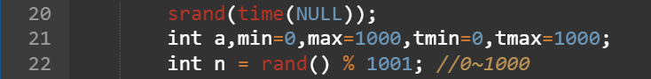
猜數字—產生隨機數_______________________
由於電腦實際上並沒有辦法自己產生「真正的亂數」，只能透過複雜的數學演算法模擬出類似亂數的數值資料，而在模擬亂數時，需要設定一個亂數種子，電腦會根據這個亂數種子來計算出一連串的亂數，相同的亂數種子就會產生相同的亂數序列，所以如果要讓產生的亂數每次都不同，就要設定不同的亂數種子。
//決定亂數種子
//控制範圍
資料來源：https://blog.gtwang.org/programming/c-cpp-rand-random-number-generation-tutorial-examples/

Slide 8
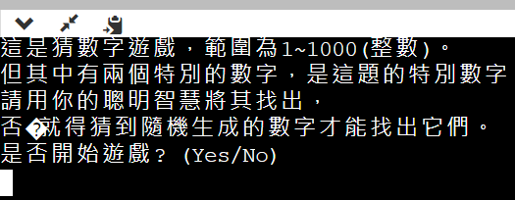
猜數字—無腦的設計_______________________
特別數字：對於不想慢慢猜的人，我們設計了兩個暗號，直通解答！
提示：一個是代表錯誤的…另一個是代表惡魔的…

Slide 9
1a2b
(這比猜數字多了點思考的成分…

Slide 10
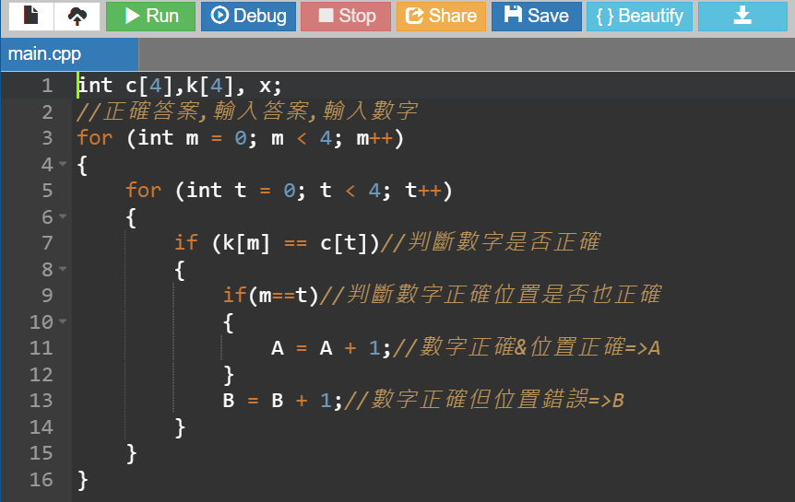
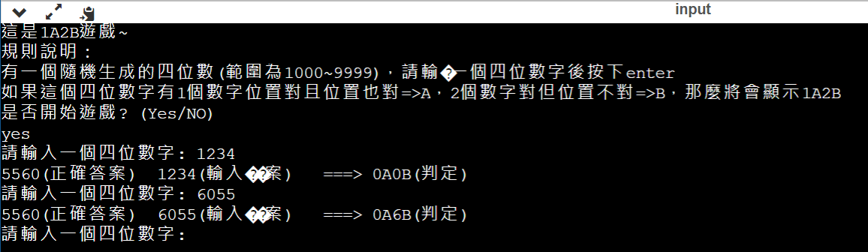
1A2B—重複判斷(欸不是…數字只有4個，A+B的數量卻>4?)____
<原流程圖>
用陣列存放各個位數
外圍迴圈跑4次
內圍迴圈跑4次
開始判斷
數字正確？
位置正確？
0
B=B+1
A=A+1

Slide 11
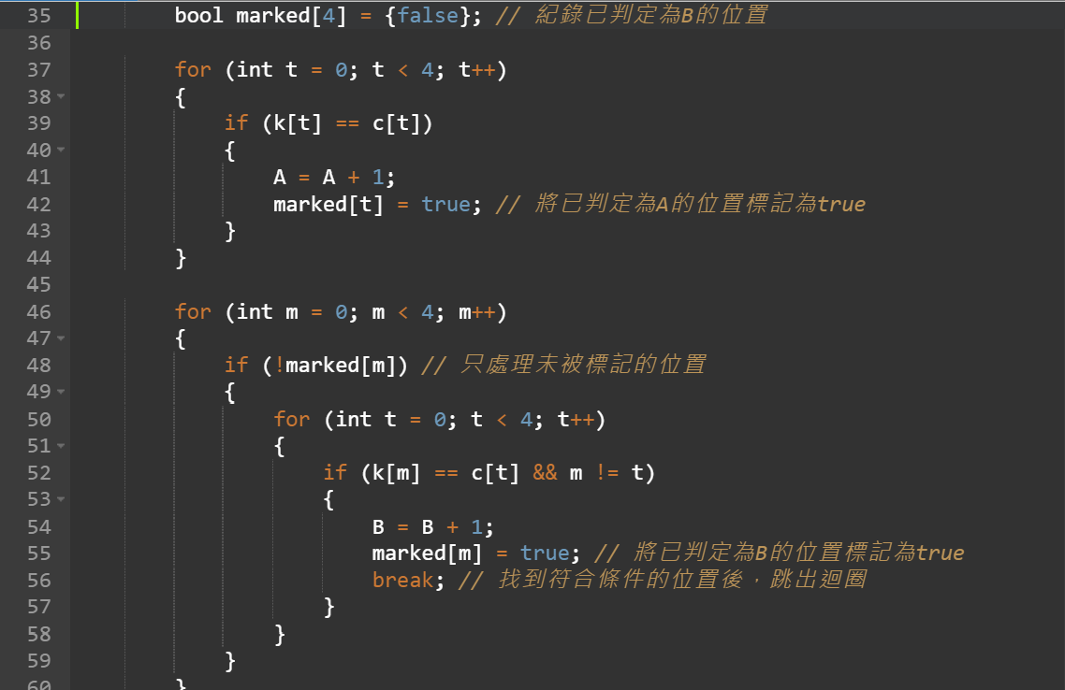
1A2B—新增標記(人來判斷的話，做過的就不會再做一次了…?) _
A
<新流程圖>
用陣列存放各個位數
另一陣列紀錄已判斷的位數
開始判斷
第一個迴圈跑4次
第二個迴圈跑4*4次
數字正確且位置正確？
沒做記號的位數？
(0)
A=A+1
位數做標記
未被判斷為A且數字對(且位置不對)？
(0)
B=B+1

Slide 12
質因數分解

Slide 13
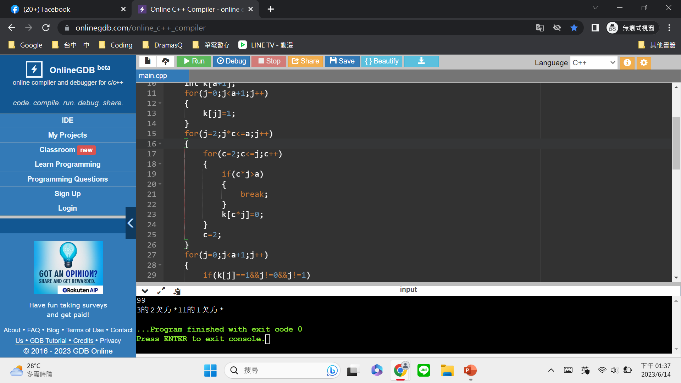
質因數分解—老梗了_____________________

Slide 14
質因數分解—反向操作_____________________
去掉所有合數

Slide 15
質因數分解—「硬」用_____________________
質因數分解可以應用在分數的約分上，但其實可以從頭將兩數的公因數重複約掉直到互質。
只是不知道複雜度有沒有比質因數分解高(因為每次都要重頭判斷)

Slide 16
遞迴式

Slide 17
遞迴式—咻～嘣的想法
欸，數列是不是不用陣列儲存各項阿?

Slide 18
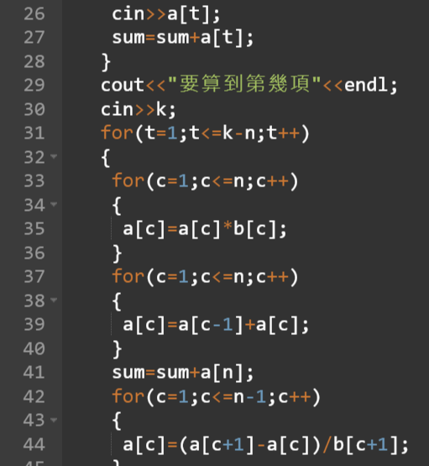
遞迴式—編輯過程_________________________
a1=1*a1
a1=(a2-a1)/2
a2=2a2+a1
a2=(a3-a2)/3
a2=3a3+a2
(實際為3a3+2a2+a1)

Slide 19
遞迴式—多重思考宇宙
T=3a3+2a2+a1
a1=a2
a2=a3
a3=T
交換大法:減少迴圈，增加變數。
(目的不同)

Slide 20
四則運算

Slide 21
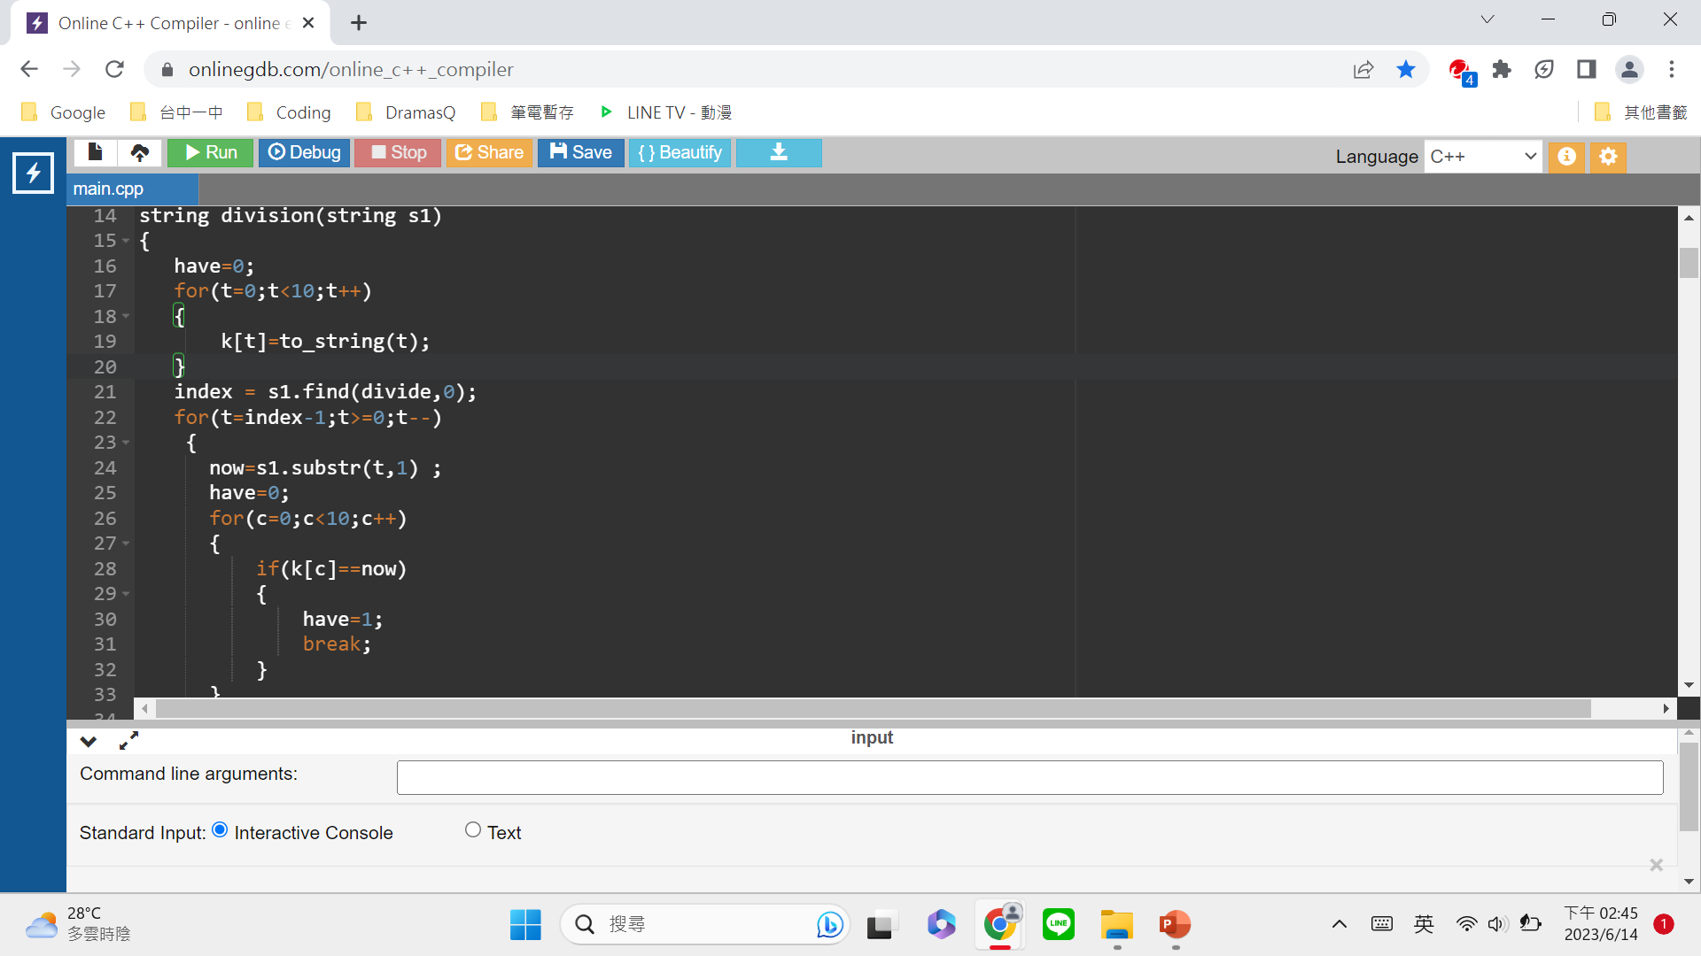

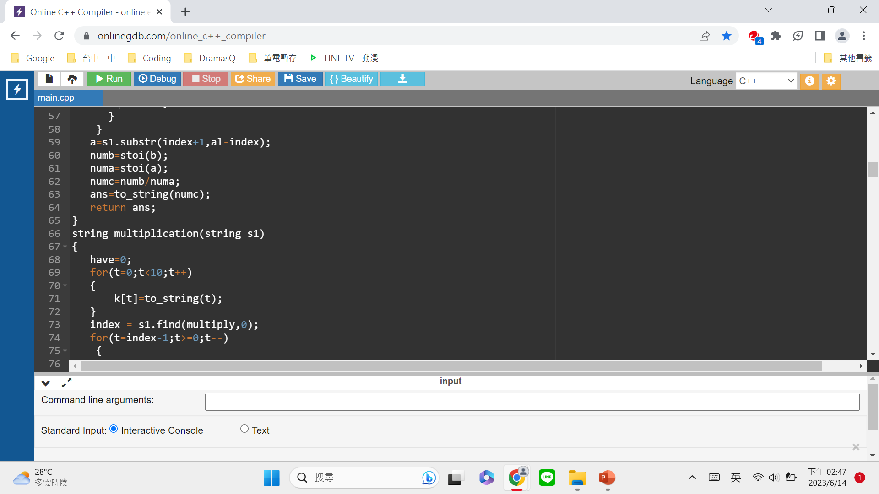
四則運算—簡ㄖㄨㄥˇ單ㄔㄤˊ的程式碼
除法的函式

Slide 22
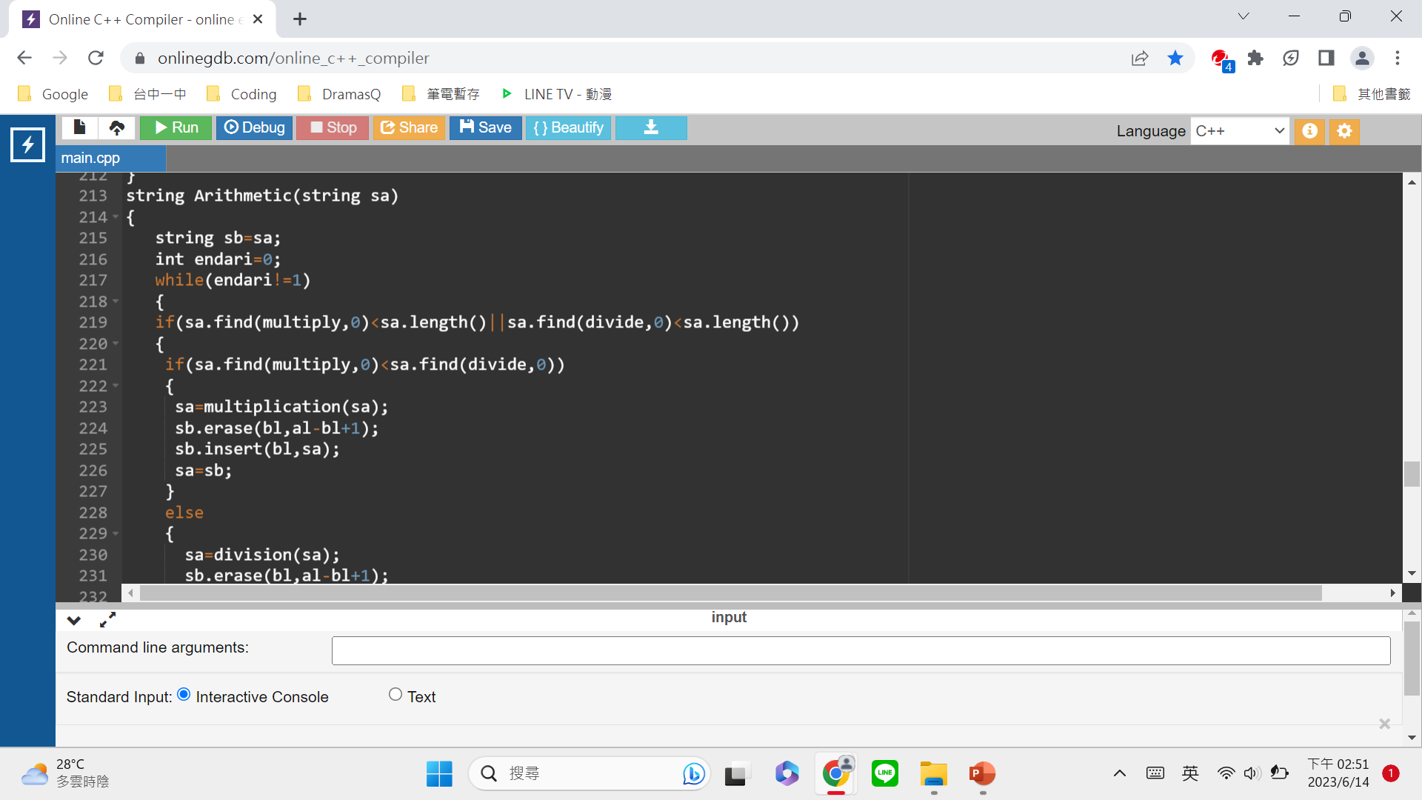
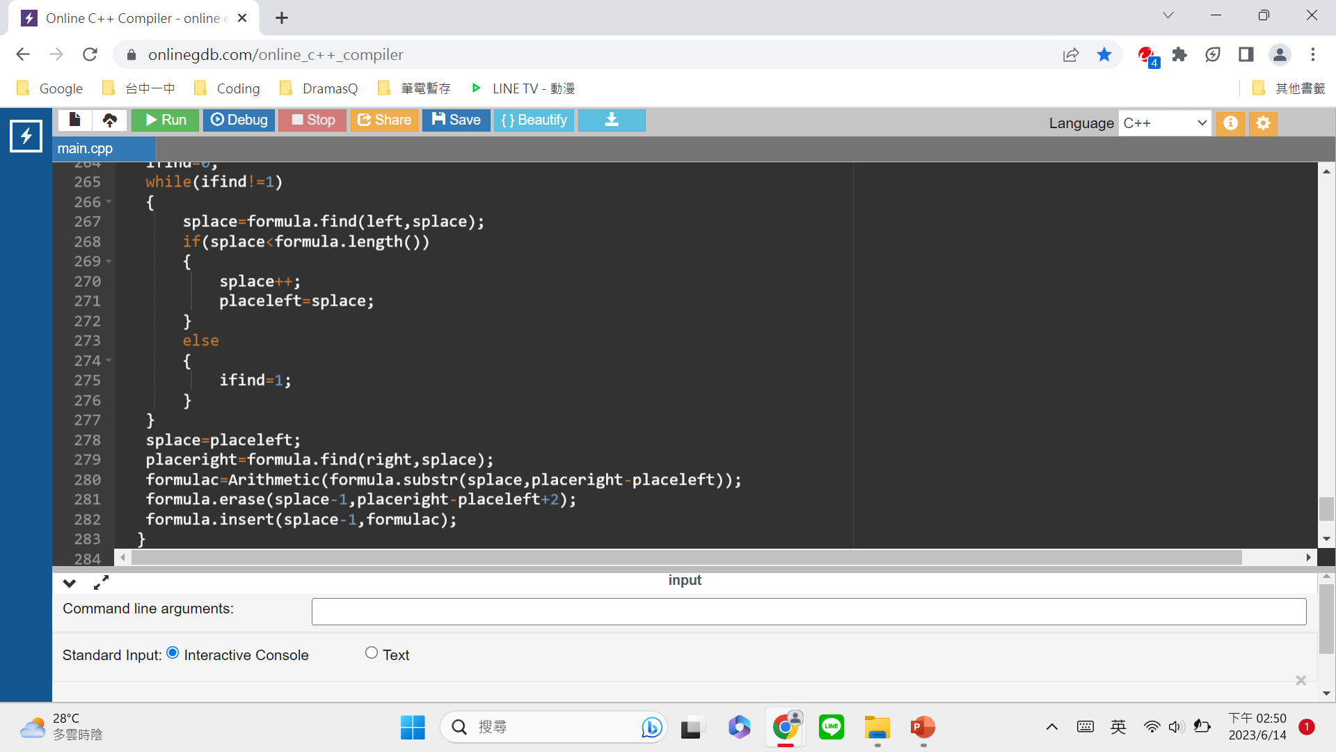
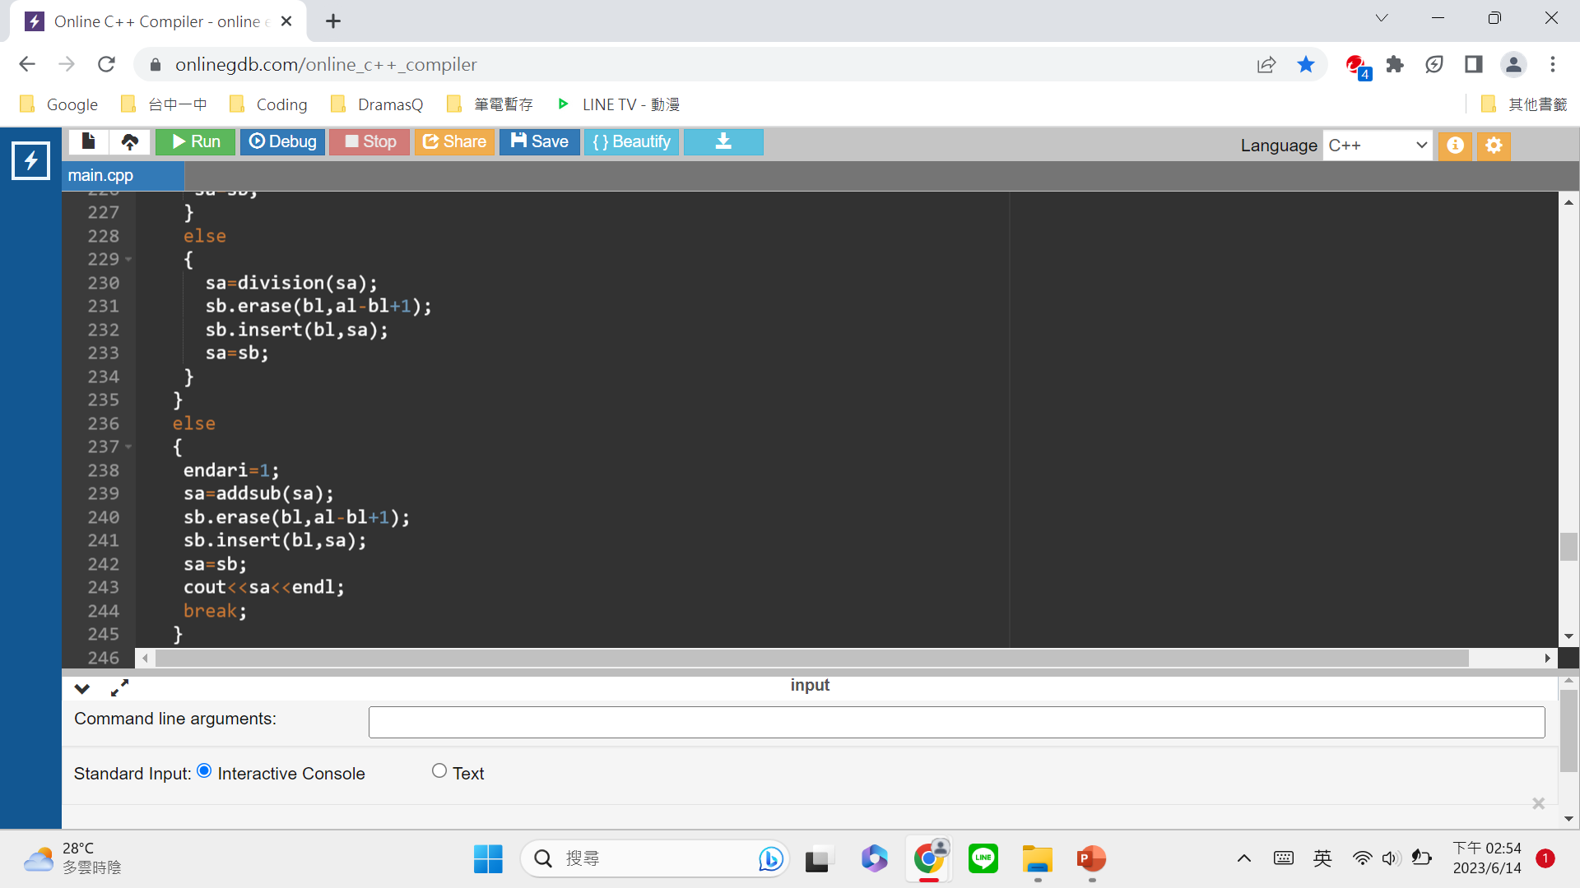
四則運算—我尋尋覓覓*2 ……一個簡單的……(自己造)
去括號 中繼四則判斷

Slide 23
心得、展望_______________________________
在撰寫以上5個遊戲+小工具中途難免會遇到一些問題，除了詢問對方或學長外，更常的是自己上網找資料嘗試解決。藉由這次專案，我們除了學到C++程式語言的運用，還學到了自己解決問題的能力，不再一味的依靠別人，真正發揮自主學習的能力。
期望自己能夠繼續學習C++，並將學到的程式語言透過實作應用到生活上。除了繼續嘗試C++其它語法外，也想想能不能繼續優化原有的程式碼，使運行更有效率。
猜數字展望：用最有效率的方法自動猜測。
質因數分解優化：刪掉所有合數→正面取質數(方法：對<=√原數的數取餘判斷是否為因數)
四則運算+質因數分解+遞迴式 Imaginary? → Imaginable!

Slide 24
Question time

Slide 25
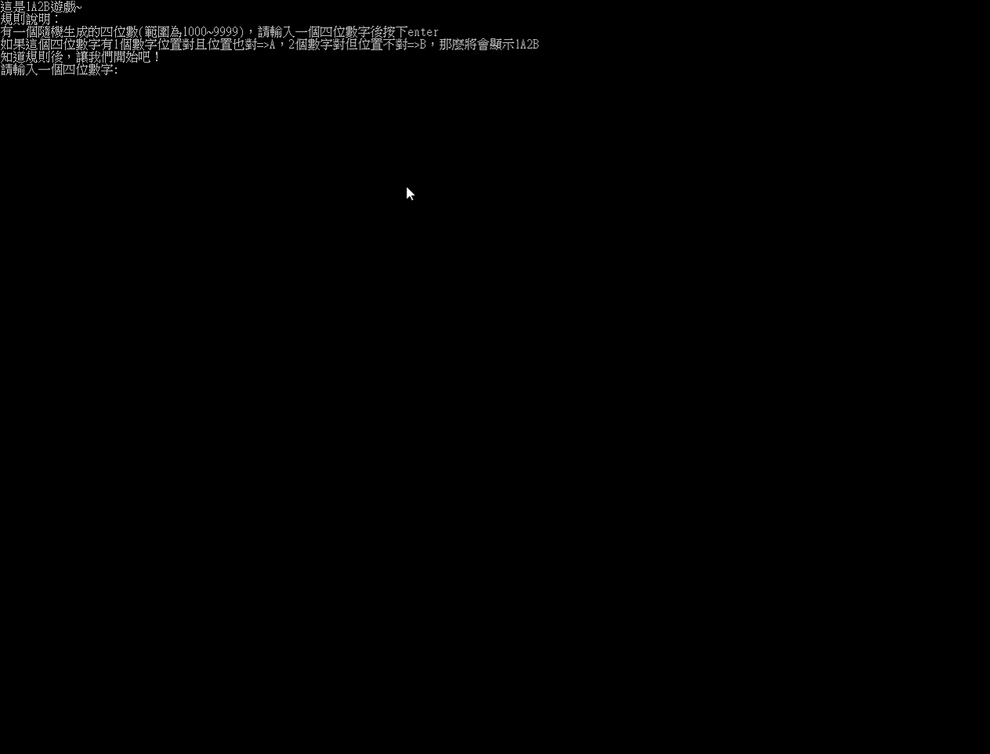
感謝聆聽~

